Slide 1
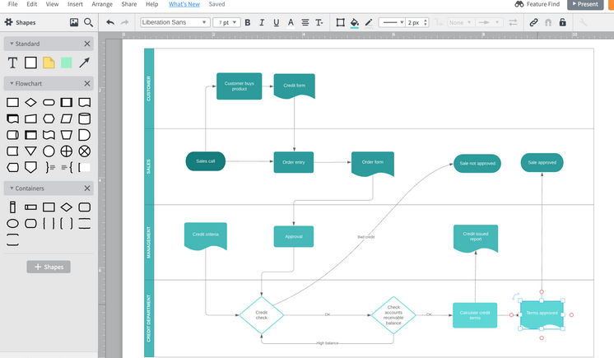
Visualisierung
Modul 254
Geschäftsprozesse im eigenen Berufsumfeld beschreiben

Slide 2
Inhalt
Pfeilformdarstellung
Prozessablaufdarstellung (DEMI/RAKI)
Ereignisgesteuerte Prozessketten (EPK)
Business Process Model and Notation (BPMN)
Selber gestalteter Unterricht 3 Lektionen

Slide 3
Einführung
Als Illustration für diese Darstellungsarten wird ein durchgängiges Beispiel, der „Audit“-Prozess, verwendet. Ein Audit kann mit „Prüfung betrieblicher Qualitätsmerkmale“ übersetzt werden. Betriebe, die sich durch ein Zertifikat ihr Qualitätsmanagement auszeichnen wollen, können sich durch einen Aussenstehenden zertifizieren lassen. Das Gespräch, in dem der Aussenstehende das betriebliche Qualitätsmanagement prüft, ist ein „Audit“. Um Kosten zu sparen, wird oft vereinbart, dass die aussenstehende Prüfung nicht so häufig stattfindet. In der Zwischenzeit ist es für den Betrieb zulässig, die Überprüfung selbst zu machen. Man spricht dann von „Internem Audit (IA)“.
Bei genauer Betrachtung wird Ihnen auffallen, dass je nach Visualisierung dabei mehr oder weniger Informationen enthalten sind.

Slide 4
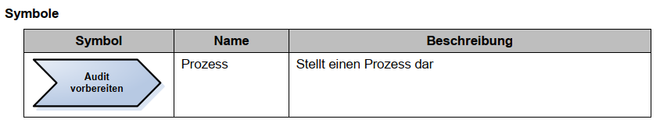
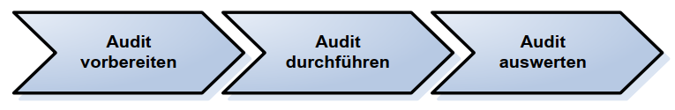
Pfeilformdarstellung
Die Pfeilformdarstellung ist geeignet, umfangreiche Prozesse stark vereinfacht auf einer Überblicksebene
darzustellen. Sie findet für die Darstellung von Geschäftsprozessketten Anwendung und wird auch als
Wertschöpfungskettendarstellung bezeichnet. [Wag]
Der einzelne Prozessschritt sollte durch ein Nomen und ein Verb charakterisiert werden:
An der Prüfung wird das so verlang

Slide 5
Übung
Aufgabe
Vorgaben
Nehmt euren Bisherigen Prozess zur Hand.
Erstellt dazu eine einfach Pfeildarstellung oder verbessert eure bisherige Darstellung
Sie arbeiten selbständig und gewissenhaft.
Sie haben 10 Minuten für diese Aufgabe Zeit.
Sie geben die Aufgabe in Teams ab.

Slide 6
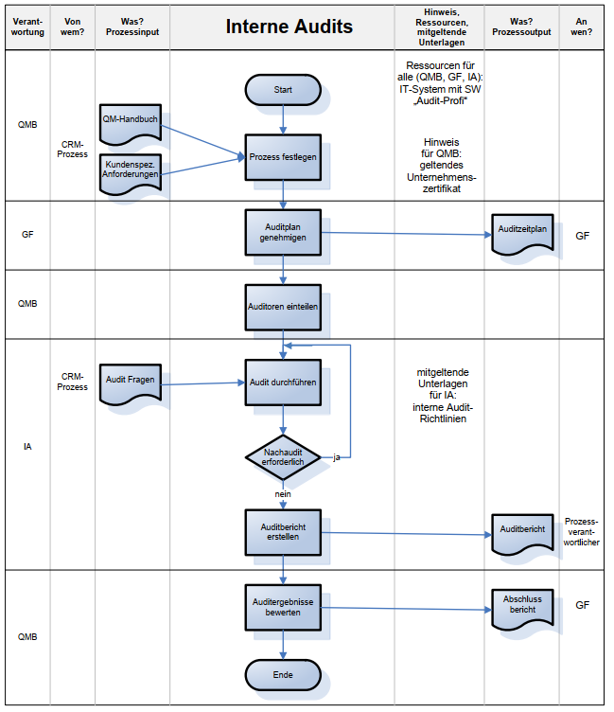
Prozessablaufdarstellung DEMI/RAKI
Der Prozessablauf zeigt die Abfolge der Tätigkeiten über die vertikale Achse.
Diese Darstellungsform gibt die Möglichkeit zur Zuweisung der Verantwortlichkeiten für die Durchführung der einzelnen Tätigkeiten.
Die ein- und ausgehenden Dokumente sind in den Input- und Output-Spalten angeführt.
Zusätzlich ist es nötig, die Input- und Output-Objekte in einer separaten Spalte anzugeben und woher diese kommen bzw. an wen diese gehen.
Die nötigen Ressourcen für die einzelnen Prozessschritte werden unter „Hinweis“ ausgewiesen. [Wag]

Slide 7
Praxisbeispiel
PDF … Beschaffung von Maschinen (Pilatus)
LESEN, VERSTEHEN und FEEDBACK geben
Notes:
Die richtigen Symbole müssen an der Prüfung verwendet werden.

Slide 8
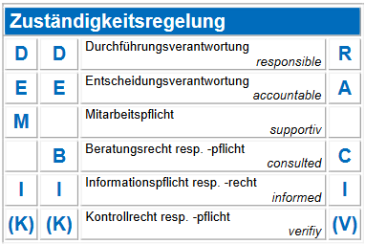
DEMI/RAKI
Verantwortlichkeitsmatrizes oder nach einer weitverbreiteten Variante benannt RACI-Matrizes – regeln proaktiv die Zuständigkeit für Tätigkeiten/Aktivitäten im betrieblichen Alltag, d.h. die eindeutige Zuordnung von Aufgaben, Verantwortlichkeiten und Befugnisse zu Personen, Rollen, Organisationseinheiten resp. Gremien.
Ob nun RACI/DEBI oder DEMI, entscheidend ist nicht, welche Matrix verwendet wird, sondern dass man sich auf eine Zuständigkeitsmatrix einigt. Im Kern basieren alle Matrizes auf den untenstehend den 5 Zuständigkeiten (Verantwortlichkeiten und Befugnisse):
Notes:
https://www.bosshart-consulting.ch/resources/Zustaendigkeitsmatrix_Beschreibung.pdf
Durchführung / Responsible
Wer (d.h. nachfolgend immer welche Person, Rolle, Gre-
mium, Organisationseinheit) ist in der Verantwortung,
dass eine Tätigkeit erledigt wird, ein Ergebnis erstellt
wird, alleine oder unter Mitarbeit weiterer.
Entscheid / Accountable
Wer hat das Recht resp. die Pflicht zu entscheiden und
übernimmt die Gesamtverantwortung resp. ist rechen-
schaftspflichtig.
Mitarbeit / Supportive
Wer unterstützt die Durchführung
Beraten / Consulted
Wer hat ein Mitsprache-/Antragsrecht resp. wer muss
begrüsst werden (bidirektionale Kommunikationspflicht).
Information / Informed
Wer muss informiert werden (Plicht), wer kann Informati-
onen einverlangen (Recht, unidirektionale Kommunikati-
onspflicht).

Slide 9
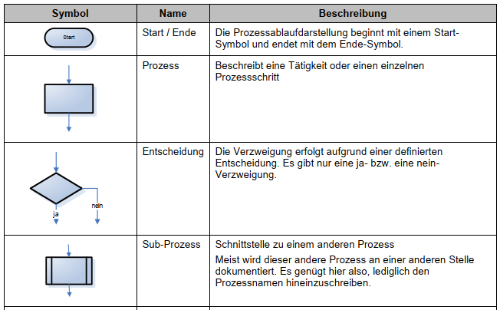
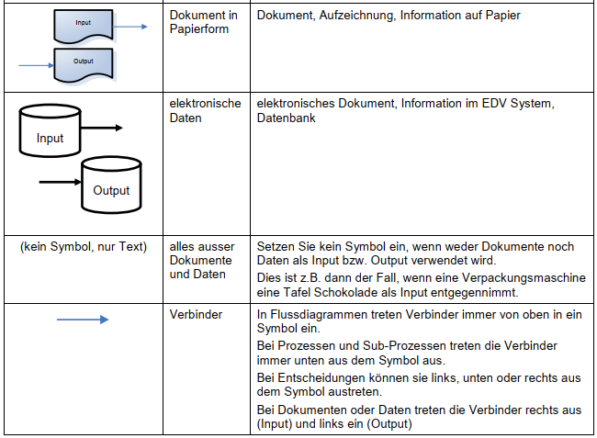
Symbol
Notes:
Die richtigen Symbole müssen an der Prüfung verwendet werden.

Slide 10
Übung - Prozessablaufdarstellung
Aufgabe
Vorgaben
Erweitert nun euren Prozess anhand dieser Prozessablaufgesteuerten Darstellung.
Sie arbeiten selbständig und gewissenhaft.
Sie haben 30 Minuten für diese Aufgabe Zeit – besprechen sie die Aufgabe mit Ihrem Nachbarn.
Sie geben die Aufgabe in Teams ab.
Tipp für Zeichnungswerkzeug
Sie können den Ablauf mit den Standardflussdiagramm-Shapes von „Visio“ zeichnen und diesen in eine Word Tabelle (Format | Zeilenumbruch | „Hinter dem Text“) einfügen.

Slide 11


Fragen?
Ich kenne die DEMI/RAKI Darstellungstechnik.
Ich kenne verschiedenen Notationen zu den Modellierungssprachen.
Ich kann Prozesse identifizieren und sehe den Hintergrund.
Ich kann Prozesse und Geschäftsprozesse meiner Grossmutter erklären.

